Slide 1
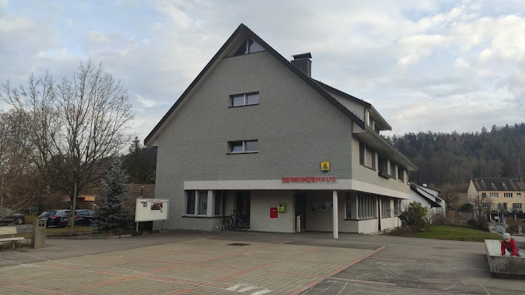

Rechnungs-Gemeindeversammlung vom 27. Juni 2025

Slide 2
Traktanden
Jahresrechnung und Sonderrechnung 2024 der Politischen Gemeinde Lufingen Antrag auf Abnahme
Neuerlass Verordnung der Wasserversorgung Lufingen Antrag auf Festsetzung
Anfragen gem. § 17 des Gemeindegesetzes

Slide 3
Allgemeine Feststellungen
In Vorbereitung der heutigen Gemeindeversammlung hat der Gemeinderat veröffentlicht:
Die Einladung mit der Traktandenliste (Mitteilungsblatt Nr. 21 vom 23.05.2025)
Den Beleuchtenden Bericht zu den Traktanden in Form der Gemeindebroschüre, aufgeschaltet auch auf der Homepage mit den zugehörigen Unterlagen
Die Formalitäten sind zeitgerecht und gesetzeskonform erfüllt (§ 18 des Gemeindegesetzes)

Slide 4
Pressevertreter, Gäste und nicht stimmberechtigte Personen sitzen bitte separat
Wahl der Stimmenzähler (die Stimmenzähler sind gebeten, ihre Stimmberechtigten zu zählen und die Anzahl dem Gemeindeschreiber zu melden)
Die Rechnungsprüfungskommission (RPK) hat die sie betreffenden Geschäfte geprüft, die Abschiede liegen vor.

Slide 5
Stimmregister
1‘770 Personen

Slide 6

Traktandum 1
Jahresrechnung und Sonderrechnung 2024
der Politischen Gemeinde Lufingen
Antrag auf Abnahme

Slide 7
Eckpunkte
Rechnungsergebnis 2024: wiederum erfreulich
(Budget: - CHF 279‘700.00 // effektiv: + CHF 562‘867.49)
Gesamtertrag im Vergleich zum Budget: + 6.5 %
Gesamtaufwand im Vergleich zum Budget: + 0.9 %

Slide 8
Eckpunkte
Nettoschuld pro Einwohner Gesamthaushalt: CHF 1’627
(VJ Nettoschuld CHF 1’814)
(Finanzvermögen – Fremdkapital)
Nettoschuld pro Einwohner im Steuerhaushalt: CHF 2’132
(VJ Nettoschuld: CHF 2’182)
Nettovermögen pro Einwohner im Gebührenhaushalt: CHF 505 (VJ Nettovermögen: CHF 368)

Slide 9
Grössere Abweichungen zum Budget
Ertrag:
Rückzahlung der Versorgertaxen (Kanton) + CHF 245’000
Grundstückgewinnsteuern + CHF 522’000
Aufwand:
Bereich öffentliche Ordnung und Sicherheit + CHF 12’000
Umweltschutz und Raumordnung + CHF 19’500

Slide 10
Nettoinvestitionen: rund 1,2 Mio. CHF
Neubau Schulhaustrakt und Turnhalle
Umbau grosser Gruppenraum (0,8 Mio.)
Wasser, Abwasser und Strassen (0,4 Mio.)

Slide 11
Bilanz per 31.12.2024
AKTIVEN | 01.01.2024 | 31.12.2024
Finanzvermögen | 16‘159‘276 | 14‘753‘095
Flüssige Mittel | 6’256’833 | 4’532’763
Forderungen | 2’878’645 | 3‘234‘100
Aktive Rechnungsabgrenzungen | 7’702 | 8’913
Anlagevermögen Finanzvermögen | 7’016’096 | 6’977’319
Verwaltungsvermögen | 18‘716‘574 | 19‘088‘029
Sachanlagen (Hoch- und Tiefbauten) | 16’630’222 | 17’007’898
Immaterielle Anlagen (Software u.a.m.) | 187‘543 | 176‘902
Darlehen | 520‘120 | 496‘240
Beteiligungen, Grundkapitalien | 1’378’689 | 1’406’989
TOTAL AKTIVEN | 34’875’851 | 33’841’124

Slide 12
Bilanz per 31.12.2024
PASSIVEN | 01.01.2024 | 31.12.2024
F r e m d k a p i t a l | 21’312’931 | 19’364’153
Laufende Verbindlichkeiten | 8’110’707 | 6’144’052
Passive Rechnungsabgrenzungen | 107’140 | 124’963
Kurzfristige Rückstellungen | 91’460 | 91’460
Langfristige Finanzverbindlichkeiten | 13’000’000 | 13’000’000
Fonds Gesangsverein | 3’624 | 3’678
T o t a l E i g e n k a p i t a l | 13’562’920 | 14’476’971
Spezialfinanzierungen im Eigenkapital | 2’158’800 | 2’509’984
Finanzpolitische Reserve | 200’000 | 200’000
Jahresergebnis (+) | 704‘011 | 562‘867
Kumulierte Ergebnisse der Vorjahre | 10’500’109 | 11’204’120
TOTAL PASSIVEN | 34’875’851 | 33’841’124

Slide 13
Erfolgsrechnung 2024
ERTRAG (in CHF) | Rechnung 2023 | Rechnung 2024
Fiskalertrag (Steuern) | 7’696’010 | 8‘226‘756
Entgelte (u.a. Gebühren) | 1’879’450 | 2’045’392
Vermögenserträge, Diverses | 261’989 | 320‘090
Entnahmen aus Spezialfinanzierung | 705’654 | 2‘319
Rückerstattungen, Beiträge (u.a. Finanzausgleich 1.5 Mio.) | 2’883’705 | 4‘269‘941
TOTAL BETRIEBLICHER ERTRAG | 13’426’808 | 14‘864‘498

Slide 14
AUFWAND (in CHF) | Rechnung 2023 | Rechnung 2024
Personalaufwand | 3’281’154 | 3‘497‘690
Sachaufwand | 2’417’876 | 2‘111‘850
Abschreibungen | 409’370 | 817‘126
Einlagen in Spezialfinanzierungen | 150‘459 | 353‘557
an Gemeinden u. Zweckverbänden: Betriebs- und Defizitbeiträge | 7’017’339 | 7’567’452
Durchlaufende Beiträge | 0 | 2‘400
TOTAL BETRIEBLICHER AUFWAND | 13’276’198 | 14‘350‘075
Ergebnis aus betrieblicher Tätigkeit | 150’609 | 514‘423
Ergebnis aus Finanzierung | 553‘402 | 48‘444
E R G E B N I S | +704’011 | +562’867

Slide 15
Rechnung 2024
S p e z i a l f i n a n z i e r u n g e n
Kostendeckungsgrad
2024 2023 2022 2021 2020
Wasserwerk 154 % 124 % 135 % 127 % 121 % hoch; Senkung für 2026 geplant
Abwasser 138 % 48 % 48 % 65 % 60 % Gebühren erhöht; Überprüfung 2028
Abfall 99 % 112 % 111 % 119 % 114 % in Ordnung
Konsolidiert 134 % 69 % 99 % 106 % 100 %

Slide 16
Sonderrechnung 2024
Vermögen eines aufgelösten Vereins – Fonds Gesangsverein:
Erfolgsrechnung 2024 Aufwand Ertrag
Zinsertrag 2024 (1.5% v. 3’623.80) 0.00 54.35
Total Ertragsüberschuss 54.35

Slide 17
Sonderrechnung 2024
Vermögen eines aufgelösten Vereins – Fonds Gesangsverein:
Bilanz per 31.12.2024 Aktiven Passiven
Guthaben bei der Gemeinde 3’678.15
Vereinsvermögen 3’678.15
Bilanzsumme 3’678.15 3’678.15

Slide 18
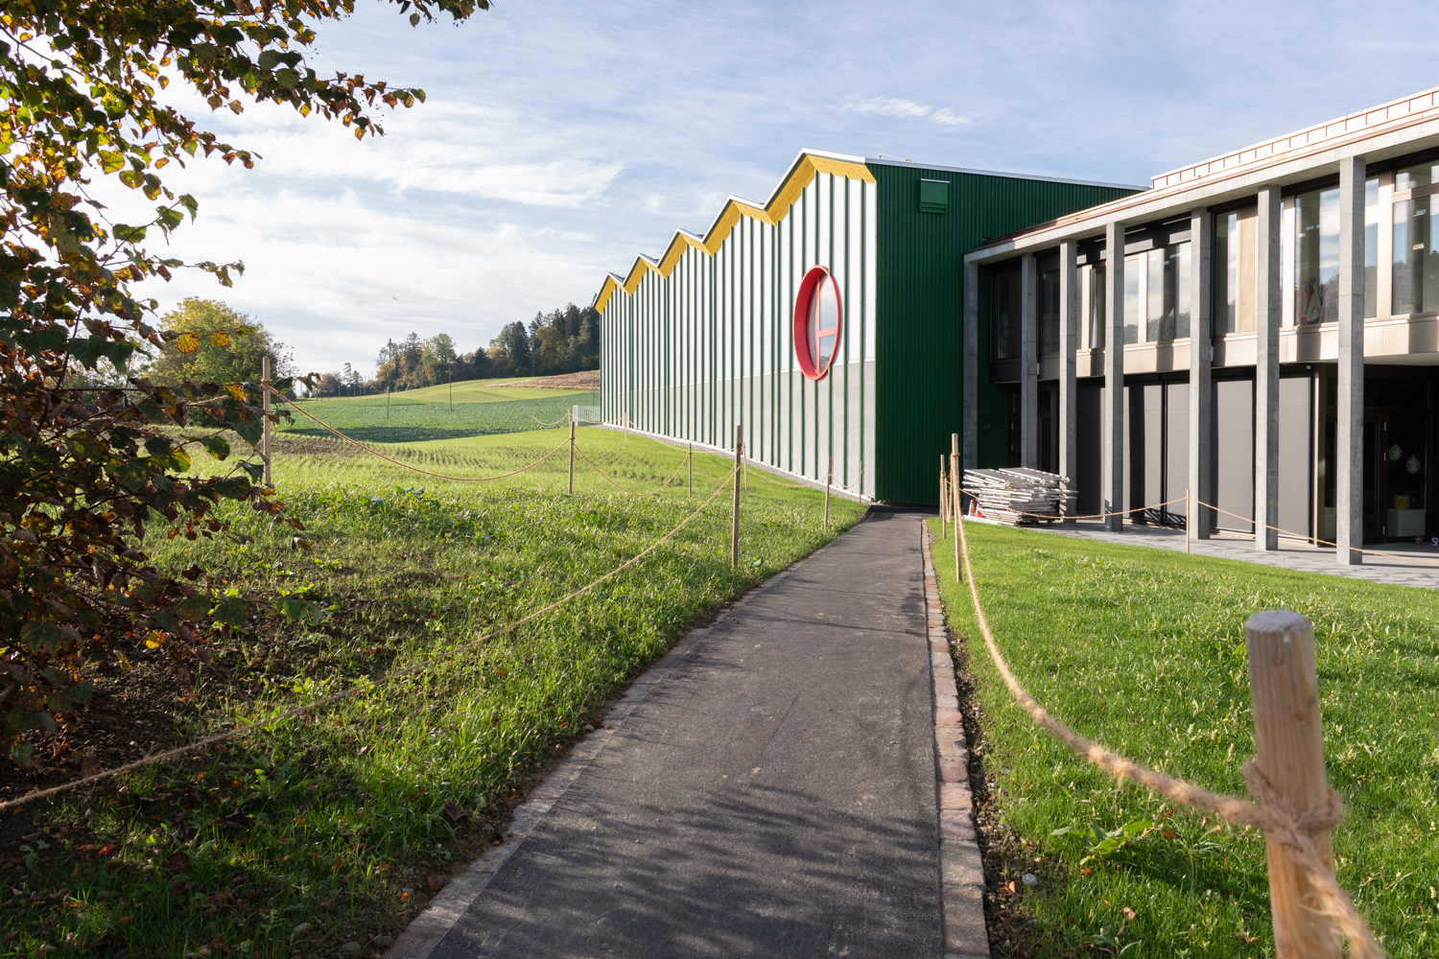

B I L D U N G

Slide 19
B I L D U N G
Jahresrechnung 2024 Budget Rechnung Differenz Aufwand 6’430’500 6’551’747 + 121’247 Ertrag 441’400 583’878 + 142’478 Netto Aufwand 5’989’100 5’967’868 - 21’231

Slide 20
Abweichungen zum Budget 2024
Kindergarten (inkl. Sozialpädagogik) + 9’930
Primarstufe (inkl. Sozialpädagogik) + 97’484
Musikschulen + 17’175
Schulliegenschaften - 11’617
Tagesbetreuung - 64’582
Schulverwaltung und Schulleitung - 29’193
Volksschule, Sonstiges - 36’099
Sonderschulung - 5’976

Slide 21
Entwicklung der Schülerzahlen

Slide 22
Durchschnittliche Ausgaben pro Schüler

Slide 23
Abschied der Rechnungsprüfungskommission
Die RPK hat die Jahresrechnung und die Sonderrechnung 2024 der Politischen Gemeinde Lufingen geprüft und beantragt der Gemeindeversammlung die Abnahme.

Slide 24
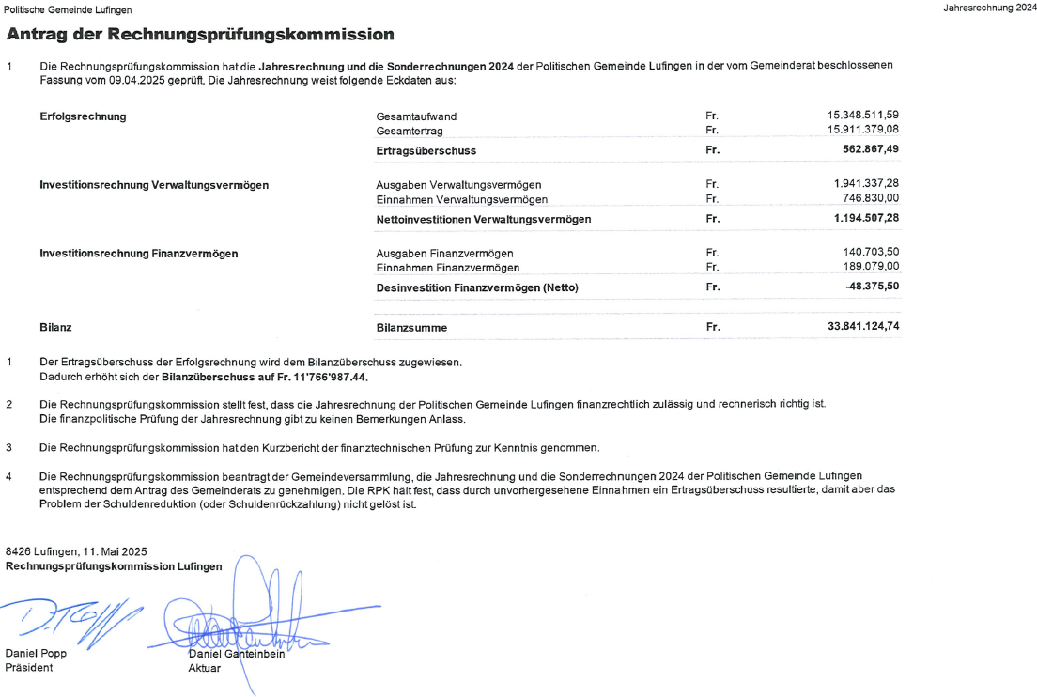

Slide 25

Rechnung 2024
Fragen / Diskussion

Slide 26

Antrag des Gemeinderates
Der Gemeinderat beantragt den Stimmberechtigten, die Jahresrechnung und die Sonderrechnung «Fonds Gesangsverein» 2024 zu genehmigen.

Slide 27

Jahresrechnung 2024
A B S T I M M U N G

Slide 28
Sonderrechnung 2024 „Fonds Gesangsverein“
A B S T I M M U N G

Slide 29
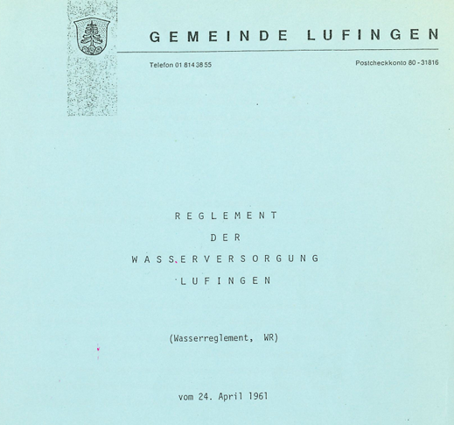

Traktandum 2
Neuerlass Verordnung der Wasserversorgung Lufingen
Antrag auf Festsetzung

Slide 30
Ausgangslage
Das bisherige Reglement der Wasserversorgung Lufingen stammt aus dem Jahr 1961 und entspricht nicht mehr den aktuellen rechtlichen sowie technologischen Standards.
Zudem hat das Kantonale Labor im Inspektionsbericht vom 12.12.2023 darauf hingewiesen, dass die Gemeinde ein neues Wasserreglement zu erarbeiten hat.
Die vorliegende Verordnung der Wasserversorgung Lufingen wurde inhaltlich den neusten Erkenntnissen angepasst.

Slide 31
Vorgehen
Der Gemeinderat hat eine neue Verordnung erarbeitet und diese zur ersten Prüfung dem Preisüberwacher vorgelegt.
Der Preisüberwacher verzichtet auf eine vertiefte Prüfung, forderte aber die Vorlage der effektiven Gebühren mit den notwendigen Unterlagen.
Basierend auf dem Entwurf erarbeitete der Gemeinderat einen neuen Gebührentarif auf Basis eines Staffeltarifes und reichte diesen erneut ein. Als geeignetes Modell empfiehlt der Preisüberwacher u.a. den Staffeltarif. Er ist einfach anwendbar.
Stellungnahme Preisüberwacher: Die aktuelle Gebührenstruktur wurde summarisch geprüft. Es ist nach zwei Jahren eine erneute Überprüfung vorzunehmen, um – sofern erforderlich – die Gebühren weiter zu senken und Reserven innerhalb von zehn Jahren abzubauen.

Slide 32
Zweck der neuen Verordnung
die Sicherstellung der öffentlichen Wasserversorgung in der Gemeinde Lufingen.
Sie regelt die Planung, den Bau, Betrieb und Unterhalt und die Finanzierung der Wasserversorgung und ihren Anlagen sowie die Beziehung zwischen der Wasserversorgung und ihrer Kundschaft.
In der neuen Verordnung werden die Rechte und Pflichten sowie das Eigentum der Gemeinde und der Privaten geregelt.

Slide 33
Gegenüberstellung altes und neues Reglement
Was? | Reglement 1961 | Reglement 2026
Materialien welche verbaut werden | Es sind Materialien aufgeführt, welche heute nicht mehr dem Stand der Technik entsprechen | Nach den Bedingungen der zuständigen kantonalen Instanzen sowie der technischen Richtlinien des SVGW (Schweizerischer Verein des Gas- und Wasserfaches) zu planen, auszuführen, zu betreiben und zu unterhalten.
Nutzen von eigenem Regenwasser | Nicht geregelt. | Ist geregelt.
Stimmt mit heutigem übergeordnetem Recht überein? | Nein, einige Bestimmungen widersprechen heutigem übergeordneten Recht. | Ja
Änderung des Gebührenmodells | Die jährliche Wassergebühr setzt sich aus einer Grundgebühr und dem Wasserpreis für die effektiv bezogene Wassermenge zusammen. Die bisherige Grundgebühr betrug 1 %₀ des Gebäudeversicherungs-Basiswertes 1939 (wird von den Fachverbänden nicht mehr empfohlen). | Erschliessungsbeiträge sowie Anschluss- und Benützungsgebühren. Staffeltarif: Grund- und Verbrauchs/Mengengebühr Die Grundgebühr von CHF 160.00 ≙ 50 m3 x CHF 3.20
Gegenüberstellung der Gebührenmodelle | Bis 50 m³ = Mengengebühren Grundgebühr + 31 m³ = CHF 162.60 Grundgebühr + 54 m³ = CHF 250.80 Grundgebühr + 356 m³ = CHF 1'317.20 Grundgebühr + 3’137 m³ = CHF 11'259.50 | Bis 50 m³ = pauschal CHF 160.00 Grundgebühr Grundgebühr + 54 m³ = CHF 172.00 Grundgebühr + 356 m³ = CHF 1'062.40 Grundgebühr + 3’137 m³ = CHF 8'749.90

Slide 34
Staffeltarif, gültig ab 1. Januar 2026 (sofern Gemeindeversammlung neuer Verordnung zustimmt)
Grund- und Mengengebühr pro Wasserzähler | Grundgebühr (Fr./Jahr) | Mengengebühr (Fr./m³)
Pauschal für 0 – 50 m³ | 160.00
51 – 200 m³ |  | 3.00
201 – 500 m³ |  | 2.90
501 – 2’000 m³ |  | 2.80
> 2’000 m³ |  | 2.70

Slide 35
Vor- und Nachteile der neuen Verordnung
Vorteile | Nachteile
Einfaches Gebührenmodell
Für den grössten Teil der Verbraucher ist das neue Gebührenmodell günstiger (sicher ab > 50 m³). | Für einen kleinen Teil der Verbraucher, welche weniger als 50 m³ Wasser im Jahr beziehen kann es teurer sein.
Entspricht wieder der aktuellen Situation und Stand der Technik
Transparenz ist gewährleistet
Je höher der Wasserbezug, umso tiefer ist der Mengenpreis | Je höher der Wasserbezug, umso tiefer ist der Mengenpreis (nicht ökologisch)

Slide 36
Ziel der neuen Verordnung
Entspricht dem aktuellen Stand der Technik
Stimmt mit heutigem übergeordnetem Recht überein
Das neue Gebührenmodell wird von den Fachverbänden und vom Preisüberwacher empfohlen.
Transparenz
Die neue Verordnung stellt sicher, dass die Aufgaben, Rechte und Pflichten der öffentlichen Hand wie auch der Privaten sowie Dritter (z.B. Installateure) klar geregelt sind.
Wasser ist unser kostbarstes Gut.
Die Gemeinde setzt sich täglich mit grösster Sorgfalt dafür ein, frisches und hochwertiges Wasser in bestmöglicher Qualität bereitzustellen.
heute und in Zukunft.

Slide 37
Abschied der Rechnungsprüfungskommission
Die RPK hat über den Antrag des Gemeinderates betreffend Abnahme der Verordnung der Wasserversorgung Lufingen, Stand 09. April 2025, beraten und empfiehlt den Stimmberechtigten, diesem Antrag zuzustimmen.

Slide 38


Slide 39
Neuerlass Verordnung Wasserversorgung
Fragen / Diskussion

Slide 40
Antrag des Gemeinderates
Der Gemeinderat beantragt der Gemeindeversammlung zu beschliessen:
Die vorliegende Verordnung der Wasserversorgung Lufingen, Stand 9. April 2025, wird festgesetzt.
Der Gemeinderat wird ermächtigt, die nötigen Schritte für die Umsetzung der neuen Verordnung der Wasserversorgung vorzunehmen.

Slide 41
Neuerlass Verordnung der Wasserversorgung Lufingen
A B S T I M M U N G

Slide 42
Traktandum 3
Anfragen gemäss § 17 des Gemeindegesetzes
K E I N E

Slide 43
Rechtsmittelbelehrung
Gegen die gefassten Beschlüsse kann, von der Veröffentlichung an gerechnet, beim Bezirksrat, 8180 Bülach, Rekurs erhoben werden:
Wegen Verletzung von Vorschriften über die politischen Rechte innert 5 Tagen schriftlich Rekurs in Stimmrechtssachen (§ 19 Abs. 1 lit. c i.V.m. § 19b Abs. 2 lit. c sowie § 21a und § 22 Abs. 1 VRG)
Im Übrigen kann innert 30 Tagen schriftlich Rekurs erhoben werden (§ 19 Abs. 1 lit. a und d i.V.m. § 19 b Abs. 2 lit. c sowie § 20 und § 22 Abs. 1 VRG).

Slide 44
Rechtsmittelbelehrung
Die Rekurs- und Beschwerdeschrift muss einen Antrag und dessen Begründung enthalten. Der angefochtene Beschluss ist, soweit möglich, beizulegen.
Die Kosten des Rekursverfahrens hat die unterliegende Partei zu tragen. In Stimmrechtssachen werden Verfahrenskosten nur erhoben, wenn das Rechtsmittel offensichtlich aussichtslos ist.
Das Protokoll liegt ab Freitag, 04. Juli 2025 in der Gemeinderatskanzlei zur Einsicht auf oder kann ab diesem Datum auf der Homepage eingesehen werden.

Slide 45
Verschiedenes
Haben Sie jetzt Einwände gegen die Geschäftsführung, sonst sind sie verspätet.
Ist das nicht der Fall, danke ich Ihnen für das geschenkte Vertrauen und schliesse den offiziellen Teil der heutigen Veranstaltung.

Slide 46

Orientierung aus dem Gemeinderat

Slide 47
Verabschiedung Roger Wächter
Mitglied der Primarschulpflege (2012 – 2018)
Primarschulpräsident und somit auch Gemeinderat (2018 – 2024)
DANKE
Viel GLÜCK
GESUNDHEIT
VIEL ERFOLG
PERSÖNLICHES WOHLERGEHEN

Slide 48

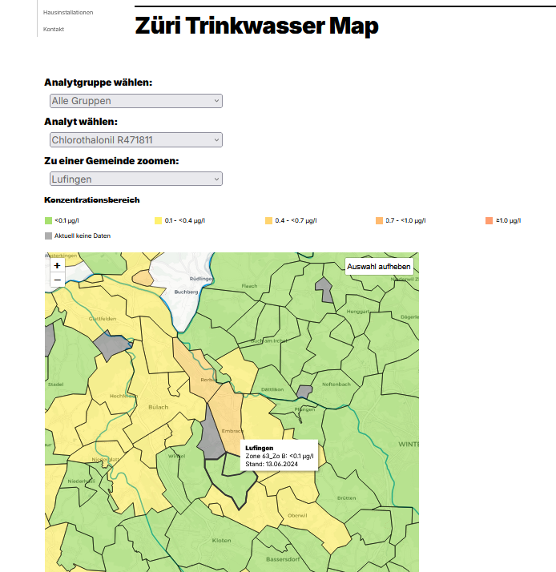
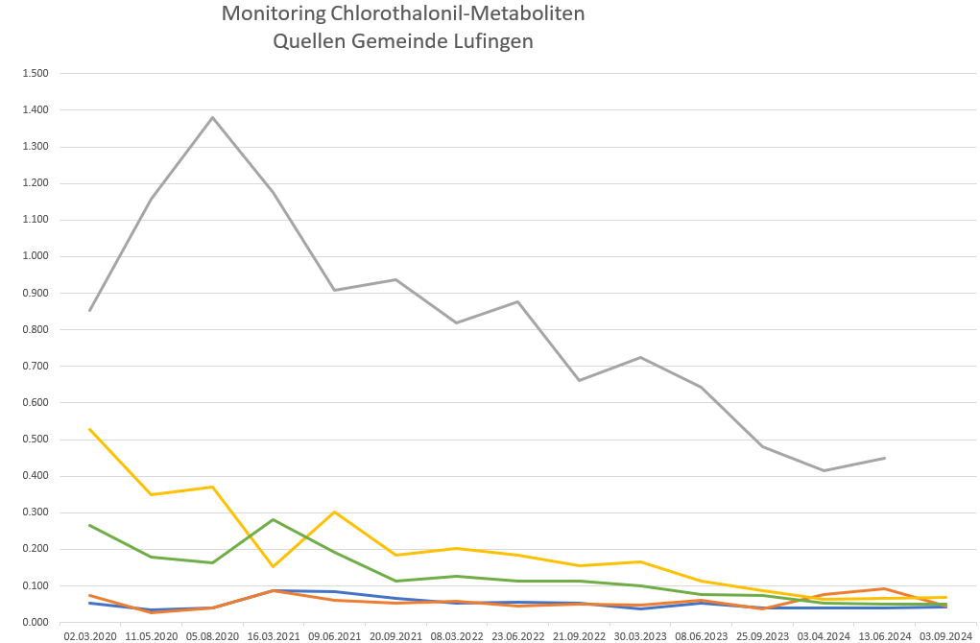

Informationen aus den Werken
Trinkwasserqualität «Züri Trinkwasser Map»
lufingen.ch

Slide 49
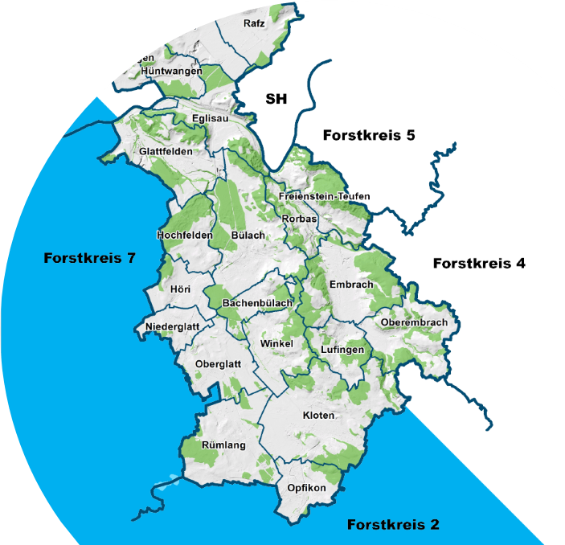

Forstbetriebe Embrachertal

Slide 50

Tempo-30-Zone
🔙 Rückblick - was ist geschehen?
🔜 Ausblick/Umsetzung

Slide 51

Fragen, Wünsche & Anregungen

Slide 52
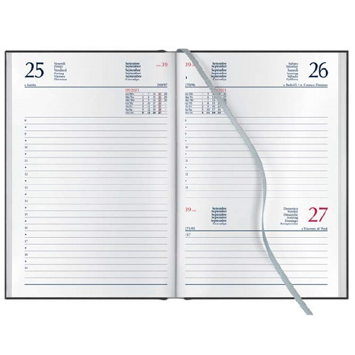
Ich danke Ihnen für Ihre Aufmerksamkeit.
.... für die Agenda 2025

Slide 53
..... nächste ordentliche Gemeindeversammlung
Freitag, 28. November 2025

Slide 54

Herzliche Einladung zum Apéro!

